Slide 1


图的社区检测：Louvain算法&标签传播（LPA）
仅仅展示E
0
0
1
6
A
B
Louvain算法的Phase 1实例
继续调整，看有没有改进余地
考虑红色标注的节点
D, G, E, C, H, I, B, A, J, F
邻居社区：
{0，6，9}
按随机的顺序访问邻居，计算分值
$ΔQ\left(C_{1}→E\right)=−\left(0−\frac{5∗0}{18}\right)=0$
$ΔQ\left(E→C_{0}\right)=1−\frac{5×13}{18}=−\frac{47}{18}$
$ΔQ\left(E→C_{6}\right)=2−\frac{5×7}{18}=\frac{1}{18}$
$ΔQ\left(E→C_{9}\right)=2−\frac{5×11}{18}=−\frac{19}{18}$
选择将E，加入6
E
6
F
6
C
D
G
0
0
J
H
9
I
9
$$k_{i,in}−\frac{(\sum{tot})k_{i}}{m}$$
9

Slide 2

pause

Slide 3
图的社区检测：Louvain算法&标签传播（LPA）
10=10
20=6+4+4+6
将社区抽象成super node
Degree: 10
Degree: 10
Degree: 20
edges: 3
c0
0
edges: 2
0
1
c9
1
c0
c9
Degree: 6
edges: 1
edges: 4
c9
2
练习：计算将节点0和节点1合并时Modularity变化
Degree: 6

Slide 4
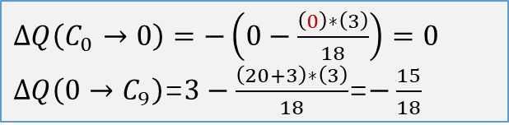

图的社区检测：Louvain算法&标签传播（LPA）
Degree: 10
Degree: 20
将社区抽象成super node
edges: 3
0
1
c0
c9
练习：计算将节点0和节点1合并时Modularity变化
$ΔQ\left(C_{0}→0\right)=−\left(0−\frac{\left(0\right)∗\left(3\right)}{18}\right)=0$
$ΔQ\left(0→C_{9}\right)$=$3−\frac{\left(20+3\right)∗\left(3\right)}{18}$=$−\frac{15}{18}$
$$k_{i,in}−\frac{(\sum{tot})k_{i}}{m}$$

Slide 5
算法运行示例
层次化的社区检测结果
A
B
A
B
E
E
F
F
C
D
C
D
G
G
J
J
H
H
I
I
[{'A': 0, 'B': 0, 'C': 0, 'D': 0, 'E': 1, 'G': 1, 'F': 1, 'J': 2, 'H': 2, 'I': 2}, {0: 0, 1: 1, 2: 1}]

Slide 6
pause

Slide 7

图的社区检测：Louvain算法&标签传播（LPA）
练习
请针对右图运行Louvain算法，得到社区检测的结果
看看还有没有必要调整
缩减
C
c3
c4
D
节点数n=5，边数m=5
A
B
E
内Degree=2
内Degree=2
内Degree=0
c3
c2
c4
A
B
C
Edge=2
Edge=1
c3
c4
c2
$$k_{i,in}−\frac{(\sum{tot})k_{i}}{m}$$

Slide 8

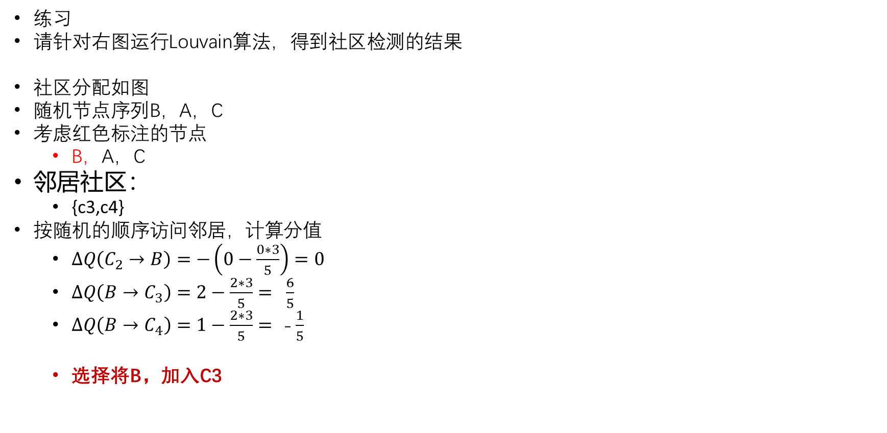
图的社区检测：Louvain算法&标签传播（LPA）
练习
请针对右图运行Louvain算法，得到社区检测的结果
社区分配如图
随机节点序列B，A，C
考虑红色标注的节点
B，A，C
邻居社区：
{c3,c4}
按随机的顺序访问邻居，计算分值
$ΔQ\left(C_{2}→B\right)=−\left(0−\frac{0∗3}{5}\right)=0$
$ΔQ\left(B→C_{3}\right)=2−\frac{2∗3}{5}= \frac{6}{5}$
$ΔQ\left(B→C_{4}\right)=1−\frac{2∗3}{5}= \text{−}\frac{1}{5}$
选择将B，加入C3
节点数n=3，原始边数m=5
内Degree=2
内Degree=2
内Degree=0
A
B
C
Edge=2
Edge=1
c3
c4
c2
c3
$$k_{i,in}−\frac{(\sum{tot})k_{i}}{m}$$

Slide 9

图的社区检测：Louvain算法&标签传播（LPA）
练习
请针对右图运行Louvain算法，得到社区检测的结果
社区分配如图
随机节点序列B，A，C
考虑红色标注的节点
B，A，C
邻居社区：
{c3}
按随机的顺序访问邻居，计算分值
$ΔQ\left(C_{3}→A\right)=−\left(2−\frac{0∗2}{5}\right)=−2$
$ΔQ\left(A→C_{3}\right)=2−\frac{0∗2}{5}= \text{2}$
选择将A，不动
节点数n=3，原始边数m=5
内Degree=2
内Degree=2
内Degree=0
A
B
C
Edge=2
Edge=1
c3
c4
c3
$$k_{i,in}−\frac{(\sum{tot})k_{i}}{m}$$

Slide 10

图的社区检测：Louvain算法&标签传播（LPA）
练习
请针对右图运行Louvain算法，得到社区检测的结果
社区分配如图
随机节点序列B，A，C
考虑红色标注的节点
B，A，C
邻居社区：
{c3}
按随机的顺序访问邻居，计算分值
$ΔQ\left(C_{4}→C\right)=−\left(0−\frac{0∗1}{5}\right)=0$
$ΔQ\left(C→C_{3}\right)=1−\frac{6∗1}{5}=\text{−} \frac{1}{5}$
选择将C，不动
节点数n=3，原始边数m=5
内Degree=2
内Degree=2
内Degree=0
A
B
C
Edge=2
Edge=1
c3
c4
c3
$$k_{i,in}−\frac{(\sum{tot})k_{i}}{m}$$

